Slide 1
Généralités sur la photosynthèse
Claudine Baraquet

Slide 2
https://rnbio.sorbonne-universite.fr/physio_veg_photosynthese_sommaire
http://www.snv.jussieu.fr/bmedia/sommaires/pv.htm
Le present support est la propriété de Claudine Baraquet, son utilisation est strictement limitée à l’usage personnel de l’étudiant, inscrit au cours de physiologie végétale (B31) de l’Université de Toulon.
Toute diffusion ou reproduction, par tous moyens, totale ou partielle, du texte, des éléments sonores ou vidéos, est strictement interdit sans l’accord expresse de l’auteur Claudine Baraquet.

Slide 3
Plan
1-Les types trophiques
2-Localisation de la photosynthèse
3-Mise en évidence de la photosynthèse
3.1Production d’O₂ à la lumière en présence de CO₂
3.2Expériences de Van Niel: réactions d’oxydoréduction
3.3Expériences de Ruben et Kamen: origine de l’O₂
3.4Assimilation du Carbone du CO₂: synthèse de glucides
3.5Réactions d’oxydoréduction et énergétique de la photosynthèse
4-Les pigments photosynthétiques et l’absorption de la lumière
4.1Spectre d’absorption et chromatographie
4.2Les chlorophylles
4.3Les caroténoides
4.4Comment se comportent les chlorophylles à la lumière ?
4.5Les spectres d’action de la photosynthèse
4.6Influence des facteurs du milieu
5-Les différentes phases de la photosynthèse

Slide 4
1. Les types trophiques
Type trophique (grec trophykos = nourriture):
= type scientifique qui définit la manière dont un organisme vivant constitue sa propre matière organique
(ANABOLISME) et produit l’énergie dont il a besoin (CATABOLISME). Ces deux mécanismes sont intimement liés et forment le METABOLISME d’un organisme
Le type trophique analyse la question selon 3 axes:
1. Nature de la source de carbone (-auto ou -hétéro)
2. Nature organique (-organo-) ou inorganique (-litho-) du donneur d’électrons pour la reduction de la source de carbone en molecules organiques
3. de la source d’énergie qui sera emmagasinée dans les molecules organiques synthétisées (photo- ou chimio-) ou consommé par les cellules pour leur fonctionnement

Slide 5
Les critères 3, 2, et 1 dans cet ordre permettent de composer le nom du type trophique :
Source d’énergie
Source de donneur d’électrons
Source de carbone
Lumière
Photo
Chimique
Chimio
Organique
Organo
Inorganique
Litho
Organique
Hétérotrophes
Inorganique
Autotrophes
Animaux: chimioorganohétérotrophes
Végétaux: photolithoautotrophes

Slide 6
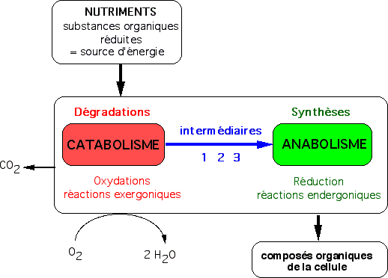
Organismes hétérotrophes et chimiotrophes (animaux, champignons…)
Ils utilisent des substances organiques réduites à la fois comme source d’énergie et source de pouvoir réducteur.
Les animaux : ils absorbent de la nourriture qu'ils digèrent. Ils assimilent ensuite dans leur tube digestif les petites molécules organiques ainsi formées.
Les champignons : Ils absorbent directement par la surface de leur mycelium des petites molécules organiques.
Schéma général du métabolisme d'une cellule hétérotrophe/chimiotrophe.
Les intermédiaires sont :
1 = ATP, intermédiaire énergétique
2 = NAD(P)H, coenzyme d'oxydo-réduction
3 = pyruvate, malate, oxaloacétate, acétyl CoA etc. (molécules du métabolisme intermédiaire).

Slide 7
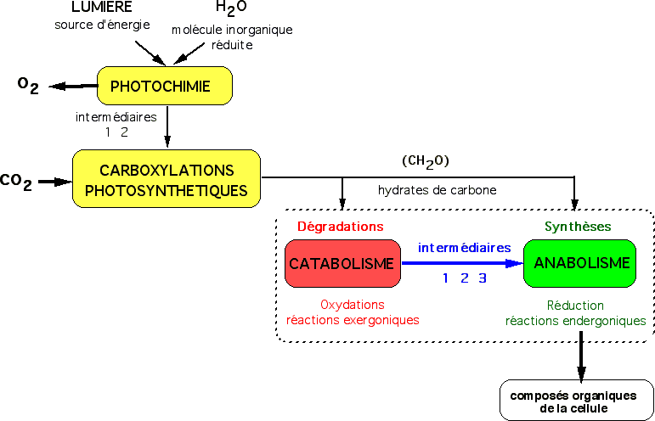
Organismes autotrophes et phototrophes (végétaux chlorophylliens, cyanobactéries, bactéries pourpres sulfureuses ou vertes sulfureuses…)
Réalisent la photosynthèse grâce à des pigments photosynthétiques
La reduction du carbone inorganique nécéssite un donneur d’e-
Végétaux chlorophilliens et cyanobactéries utilisent l’eau et rejettent l’O2
Bactéries sulfureuses peuvent utilizer des composes à ase de soufre (H2S)
Schéma général du métabolisme d'une cellule autotrophe / phototrophe.
Les intermédiaires sont :
1 = ATP, intermédiaire énergétique
2 = NAD(P)H, coenzyme d'oxydo-réduction
3 = pyruvate, malate, oxaloacétate, acétyl CoA etc.
(molécules du métabolisme intermédiaire)

Slide 8
La diversité des types trophiques est surtout due aux bactéries:
Les plus abondants: Photoorganohétérotrophes, Chimioorganohétérotrophes, Photolithoautotrophes, Chimiolithoautotrophes
Les plus rares: Photoorganoautotrophes, Photolithohétérotrophes, Chimioorganoautotrophes Chimiolithohétérotrophes
Source d’énergie
Source de donneur d’électrons
Source de carbone
Lumière
Photo
Chimique
Chimio
Organique
Organo
Inorganique
Litho
Organique
Hétérotrophes
Inorganique
Autotrophes

Slide 9
La photosynthèse apparait comme la fonction inverse de la respiration
Respiration = oxidation des composes organiques en presence d’O2 qui se traduit par la liberation de CO2
Photosynthèse = se manifeste à la lumière par une prise de CO2 (carbone inorganique), la synthèse de matière organique et un rejet de dioxygène (O2)
De la photosynthèse et de la respiration résultent un cycle pour le carbone et un cycle pour l’oxygène qui sont antiparallèles
Rappel: les organismes photosynthétiques respirent également, la respiration étant la source principale d’énergie la nuit

Slide 10
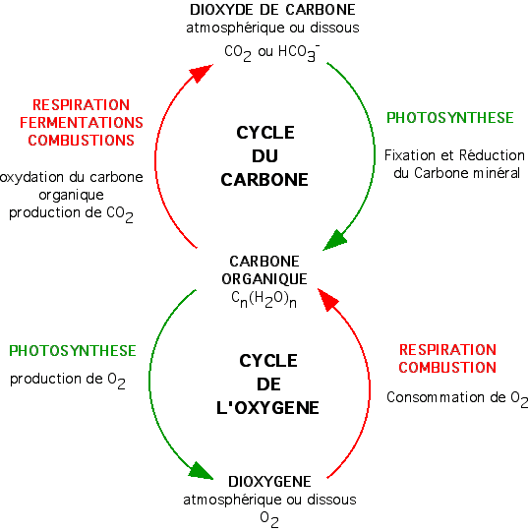
Le cycle de l'oxygène et du carbone
La photosynthèse des végétaux chlorophylliens est responsable de la fixation et de la réduction de CO2, du C organique ainsi que de la libération de O2. A l’inverse, la fonction respiratoire des organes et organismes non chlorophylliens est responsable de l’oxydation des composés organiques (consommation de O2, libération de CO2). Il en résulte un cycle pour le carbone et un cycle pour l’oxygène qui sont antiparallèles.

Slide 11
2. Localisation de la photosynthèse
Chez les plantes supérieures terrestres, l’équipement photosynthétique est localisé essentiellement dans les feuilles.
Feuille en relation étroite avec la tige par le petiole reliant le limbe au reste de la plante via les systemes de circulation des sèves xylèmes et phloèmes
Règle Générale: feuille présente une grande surface vis à vis de l’environnement, condition favorable à la capture de la lumière.

Slide 12
La feuille est enveloppée par un épiderme formé de cellules jointives dépourvues de chloroplastes, recouvert d’une cuticule cireuse impermeable aux gaz.
Les échanges gazeux se font via les stomates
Le mésophylle est constitué de parenchyme chlorophyllien, siege de la photosynthèse
Les cellules chlorophylliennes foliaires renferment plusieurs dizaines voire centaines de chloroplastes (++ parenchyme palissadique)

Slide 13
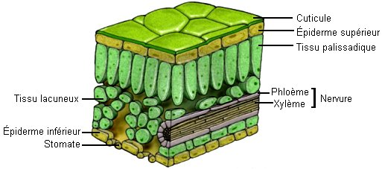
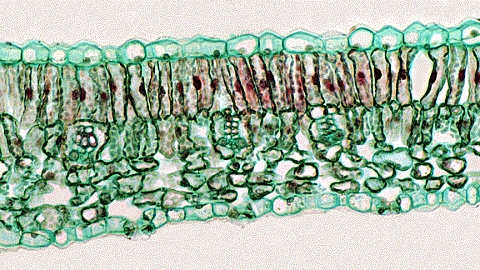
parenchyme
parenchyme
Coupe d’une feuille montrant les cellules de parenchyme responsables de la photosynthèse (chlorenchyme)

Slide 14
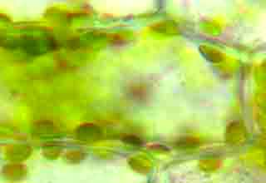
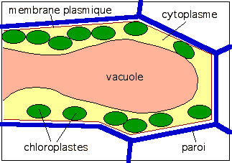
La cellule chlorophyllienne
Une cellule chlorophyllienne dans une feuile d'Elodée du Canada.
A gauche, observation "in vivo". A droite, schéma explicatif. Le noyau n'est pas dans le champ de l'observation.

Slide 15
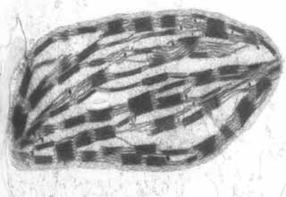
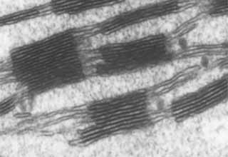
Microscopie électronique à transmission: vue d’un chloroplaste
Les chloroplastes:
Limités à leur périphérie par 2 membranes (ext+int) qui forment l’envelope
À l’intérieur flotte un reseau de thylacoides qui forment des sacs aplatis relies entre eux
Tous baignent dans un milieu riche en proteins, le stroma
Les membranes des thylacoides renferment les pigments photosynthétiques (chlorophylles et carotenoids)
Les thylacoides granaires s’accolent les uns aux autres et forms des grana, les grana sont relies entre eux par des thylacoides intergranaires
Détails de grana

Slide 16
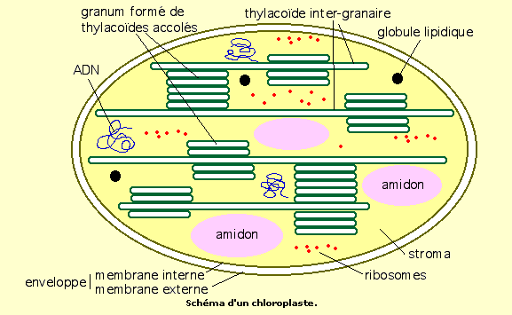
Lieu de conversion du CO₂ en glucides
Lieu de conversion énergie lumineuse en énergie chimique (chlorophylle)

Slide 17
Les membranes des thylacoides sont le siege des processus responsables de la capture de la lumière et de sa transformation en énergie chimique
Dans la membrane on trouve: structures macromoléculaires permettant le déroulement de l’activité photosynthétique:
Les photosystems 1 et 2 : capture l’énergie lumineuse et la transforment en énergie chimique
Le complexe b6f : transfert des e- entre les photosystems
ATPsynthase : synthèse d’ATP
La membrane des thylacoides est ++++ riche en proteins et pauvre en lipides
Dans le stroma sont localisés les complexes enzymatiques permettant la fixation et la reduction du CO2 et la métabolisation des sucres.
On trouve:
Des grains d’amidon
Ribosomes et ADN ribosomique circulaire
Enzymes (Rubisco …)
Protéines chloroplastiques

Slide 18
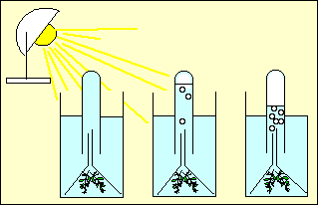
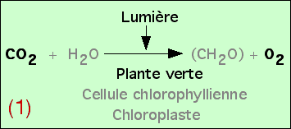
3. Mise en evidence de la photosynthèse
3.1 Production d’O2 à la lumière en presence de CO2
Expériences : élodée du canada (plante aquatique) ; source C = CO₂, hydrogénocarbonate
a
b
c
eau distillée (a), eau du robinet (b) et dans de l'eau+ hydrogénocarbonate à 1% (c).
A la lumière, une plante verte ➔ l'O₂ si du CO₂ lui est fourni.
Δ ! : aucune relation chimique entre le CO₂ et l'O₂.

Slide 19
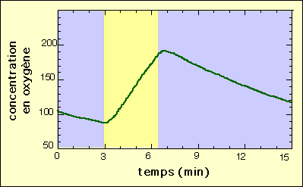
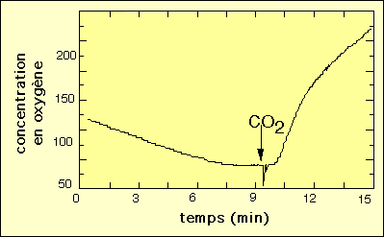
Les mêmes conclusions peuvent être formulées avec des méthodes plus quantitatives. Il est possible de mesurer avec une grande précision la quantité de dioxygène produit en utilisant une électrode à oxygène.
L'expérience est réalisée avec des feuilles d'élodée placées dans une solution enrichie en hydrogénocarbonate (source de CO2). On réalise une séquence obscurité /lumière / obscurité. La production d'O2 ne se manifeste qu'à la lumière (à l'obscurité, la diminution de la concentration en O2 est due à la respiration).
La même expérience est réalisée en l'absence d'hydrogénocarbonate. Il n'y a pas de production d'O2 même à la lumière (pas de photosynthèse). Cette production se réalise immédiatement lorsqu'on ajoute du CO2 (sous la forme d'hydrogénocarbonate).

Slide 20
3.2 Expériences de Van Niel: Réactions d’oxydo réduction
Début des années 1930
Montrent que H2O et H2S donnent leurs e- = vont être oxydées
Sur des bactéries, voit que 2 types de photosynthèse
Photosynthèse avec emission d’O2: photosynthèse oxygénique
Photosynthèse sans emission d’O2: photosynthèse anoxygénique, nécessitant en anaérobiose la presence de composes réduits comme le soufre, capable de céder ses e-
Montrent que ces reactions mettent en jeu des échanges d’e- et sont donc des reactions d’oxydo-reduction
CO2+2H2O →(CH2O)+H2O+O2
CO2+2H2S →(CH2O)+H2O+2S

Slide 22
3.3 Expériences de Ruben et Kamen: origine de l’O2
Expérience dans les années 1940
Utilisation pour la première fois de l’isotope stable de l’oxygène ¹⁸O à la place de l’oxygène habituel ¹⁶O

Slide 23
Décomposition de la reaction de la photosynthèse en deux reactions:

Slide 24
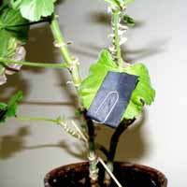
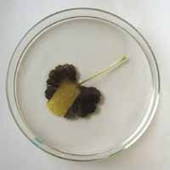
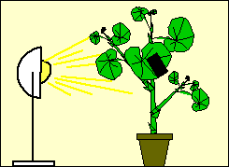
3.4 Assimilation du carbone et du CO2: synthèse de glucides
difficile de caractériser les glucides simples produits par la photosynthèse.
Par contre on peut caractériser l'amidon (un polymère de glucose mis en réserve lorsque la photosynthèse est très active). Traitement des feuilles au lugol, un réactif spécifique de l'amidon.
De l'amidon a été formé uniquement dans les zones éclairées.

Slide 25
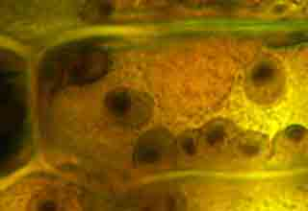
même expérience réalisée avec des élodées du Canada
Cette feuille d'élodée placée dans une eau enrichie en hydrogénocarbonate a été éclairée plusieurs heures. Après traitement par le lugol on observe des grains d'amidon dans les chloroplastes.
La même expérience réalisée dans de l'eau distillée ne montre aucune synthèse d'amidon. Il en est de même si l'élodée était cultivée à l'obscurité.
On peut déduire de ces deux expériences qu'une plante éclairée fabrique des glucides C(H2O) dans ses chloroplastes à partir du CO2 du milieu.

Slide 26
3.5 Réactions d’oxidoreduction et énergétique de la photosynthèse
Des experiences précédentes: decomposer la reaction globale de la photosynthèse en 2 reactions:
Oxydation de l’eau à la lumière
Réduction du carbone issu du CO2 en glucide CH2O
Les reactions de la photosynthèse sont des reactions d’oxydoréduction dans laquelle des e- sont échangés entre deux composes (H2O et CO2) se présentant chacun sous la forme d’un couple redox.
Chaque couple redox présente une forme réduite et une forme oxydée
Rappel:
- Chaque couple redox a un potential standard d’oxydoréduction
Tranfert des e- entre 2 couples ne peut se faire spontanément dans le sens des potentiels standards croissants (couple de bas potentiel, dit réductant vers couple à haut potentiel, dit oxydant)
Le tranfert inverse nécessite un apport d’énergie

Slide 30
4. Les pigments photosynthétiques et l’absorption de la lumière
- 3 types de pigments photosynthétiques:
Chlorophylle
Caroténoides
Phycobilines (algues + cyanobactéries)
Sont les constituents des membranes des thylacoides chloroplastiques
Absorbent la lumière visible
Présentent des liaisons conjuguées qui vont absorber l’énergie des photons (400-700 nm). Ce phénomène se traduit par des transitions électroniques (cad les molecules pigmentaires passent d’un état fundamental à un état excite, et inversement).
- Pigments sont associés à des structures protéiques complexes et forment des chromoprotéines où un pigment est appelé un groupement prosthétique, facilement detachable des proteins mais qui se lie de façon trés precise aux proteins (interaction spécifique entre les groupements prosthétiques et certains acides amines des protéines). La structure des chromoprotéines est essentielle pour le transfert de l’excitation de pigment à pigment.

Slide 31
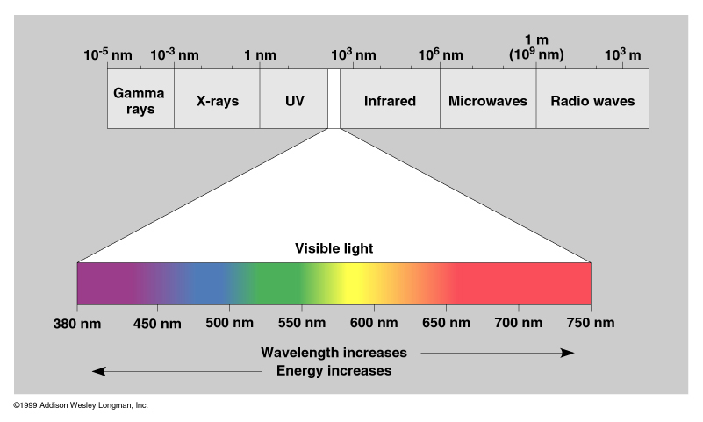
4.1 Spectre d’absorption et chromatographie
- A partir d’un extrait vegetal on peut mesurer les propriétés d’absorption de la lumière par les pigments = spectre d’absorption obtenu avec un spectrophotomètre
Lumière visible : 380 à 750 nm
Pigments foliaires absorbent les radiations dites actives pour la photosynthèse = gamme de longueurs d’ondes visibles entre 400 et 700 nm cad du bleu/violet au rouge
Absorption dans le rouge et le bleu
Les longueurs d’ondes dans le Vert et jaune (500-600 nm) sont peu absorbées, parle de transmission du vert, c’est la raison pour laquelle les rganismes photosynthétiques apparaissent evrts
Les radiations non visibles (UV et IR) ne sont pas utilisées par l’appareil photosynthétique

Slide 32
- Possible d’extraire et séparer les pigments par chromatographie sur papier (1eres chromatographies datent du XXeme siècle et ont permis la caractérisation des pigments)

Slide 33
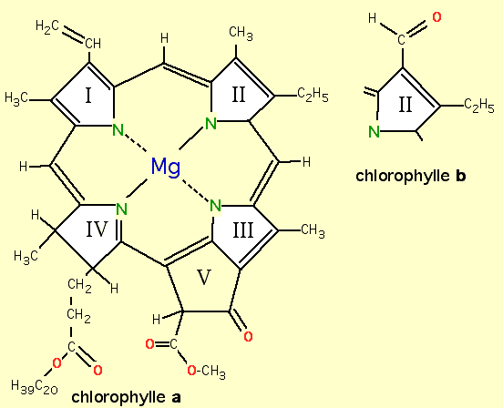
4.2 Les chlorophylles
Constituées d’un noyau tétrapyrrolique, pyrroles I, II, II IV relies par des ponts méthényles
Atomes d’azote liés à un atome de magnesium (Mg) situé au centre du noyau tetrapyrrolique
la fonction carboxyle associée au noyau IV est estérifiée par un alcool à très longue chaîne en C20 : le phytol
Molécule amphiphile
Polaire = tête tétrapyrrolique
Apolaire = queue phytyl
Sont associées à des protéines (=chromoprotéines) dans la membrane des thylacoides

Slide 34
Grand nombre de liaisons conjuguées présentes dans le noyau tétrapyrrolique fait des chlorophylles des composes à forte densité d’e- délocalisés qui absorbent intensément la lumière
chaque pyrolle possède différents substituants : dans le cas de la chlorophylle a, le pyrrole II possède un -CH3 qui est remplacé par un -CHO dans le cas de la chlorophylle b.

Slide 35
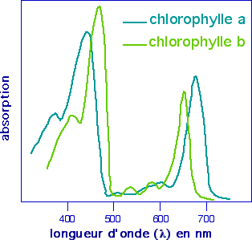
Spectres d’absorption des chlorophylles:
Légères différences structurales entre la chlorophylle a et b se traduisent pas des spectres d’absorption différents
Transmettent la lumière verte (500 nm): apparaissent verts
2 maxima d’absorption
Dans le bleu (400-450 nm)
Dans le rouge (660-700 nm)

Slide 36
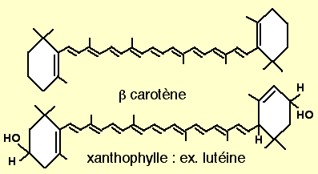
4.3 Les caroténoides
Regroupent l’ensemble des pigments formés par les carotènes (lycopènes, β carotènes) et les xanthophylles (lutéine, violaxanthine, fucoxanthine …)
Carotènes = hydrocarbures de formule C40H56
Constitués d’une chaine linéaire de liaisons conjuguées et de 2 extrémités cyclisées
Existe différents carotenes suivant différentes substitutions
Xanthophylles = formes oxydées des carotenes présentant des groupements hydroxyls (OH) sur leurs exrémités cyclisées (ex lutéine)
En plus presence de ponts epoxydes pour la violaxanthine

Slide 37
Présentent un nombre élevé de double liaisons conjuguées : composés à forte densité d’e- délocalisés qui absorbent intensément la lumière
Sont des pigments accessoires = captent la lumière à des longueurs d’ondes différentes des chlorophylles.
Ils cèdent leur énergie d’excitation élecronique à la chlorophylle = permettent d’élargir la gamme de longueurs d’ondes efficacies pour la photosynthèse (= pigments accessoires)

Slide 38
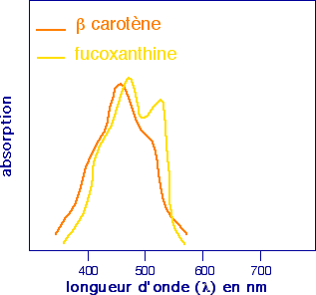
Spectre d’absorption des caroténoides
Absorbent dans la région bleu-vert du spectre ( 420, 440,, 460 nm)
Apparaissent jaunes, oranges ou rouges

Slide 39
4.4 Réaction des chlorophylles à la lumière

Slide 40
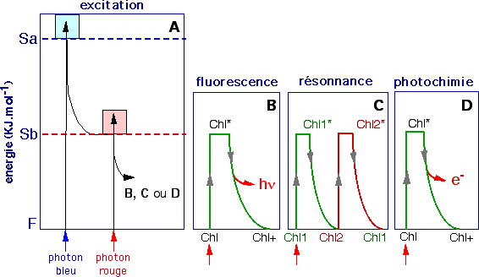
Excitation:
Ce sont les doubles liaisons conjuguées du noyau tétrapyrrolique qui sont excitées par la lumière
Les électrons passent dun état fondamental à un état excité, donc à un état d’énergie supérieur.
Existe deux états excités principaux de la molécule de chlorophylle, correspondant à des transitions életroniques provoquées par l’absorption d’un photon de lumière bleue ou rouge
Représentation simplifiée de l’excitation d’une molécule de chlorophylle consécutive à l’absorption de photons de lumière.

Slide 41
La désexcitation = retour à l’état fondamental peut se faire selon différents chemins.

Slide 42
De l’état Sa à Sb : perte d’énergie en émettant de la chaleur = dissipation thermique
-

Slide 43
De l’état Sb à F: perte d’énergie en émettant de la lumière = dissipation radiative. L’énergie de la lumière émise est plus faible que celle de la lumière excitatrice, sa longueur d’onde est alors plus grande = processus de désexcitation radiative appelée fluorescence

Slide 44
De l’état Sb à F: transfert d’énergie à une molécule très proche qui devient elle-même excitée = tranfert d’énergie par résonnance

Slide 45
De l’état Sb à F: perte d’un e-, cédé à une molécule voisine = photochimie. La chlorphylle, donneur d’e-, se retrouve oxydée et la molécule, accepteur d’e- se retrouve réduite.
Cette conversion d’énergie d’excitation permet d’assurer le transfert d’un e- d’un système d’oxydoréduction à haut potentiel vers un système d’oxydoréduction à bas potentiel (variation d’enthalpie libre suffisante). C’est une transformation d’énergie lumineuse en énergie chimique.
Note: seules certaines molécules de chlorophylles spécialisées (Chla) se désactivent par photochimie.

Slide 46
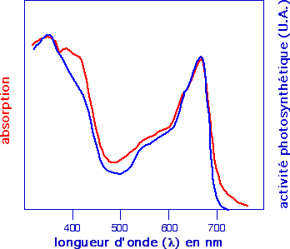
4.5 Les spectres d’action de la photosynthèse
Spectre d’absorption et spectre d’action
Le spectre d’action est otenu en mesurant l’activité photosynthétique:
Soit l’emission de CO2
Soit prise d’O2
d’organismes photosynthétiques éclairés par des rayonnements monochromatiques sur une large gamme de longueurs d’ondes
Spestres d’absorption et d’action se superposent en grande partie
Les longeurs d’ondes les plus actives sont celles le plus fortement absorbées par les pigments ( 400-450 nm et 680-700 nm)
Chute d’activité photosynthétique pour les longueurs d’ondes > à 680 nm

Slide 47
4.6 Influence des paramètres du milieu
L’intensité de la photosynthèse varie avec de nombreux facteurs de l’environnement:
La lumière : source d’énergie (longueur d’onde = qualité, intensité = quantité, durée, périodicité)
Le CO2 : source de Carbone
La temperature: affecte les reactions biochimiques
Les facteurs externes agissent indépendamment les uns des autres donc la photosynthèse obéit à la loi des “facteurs limitants” = lorsqu’un processus est controlé par plusieurs facteurs indépendamment, son intensité est limitée par le facteur qui présente la valeur minimum. Le facteur est alors limitant et la Vitesse du processus est proportionnelle à la valeur de ce facteur.

Slide 48
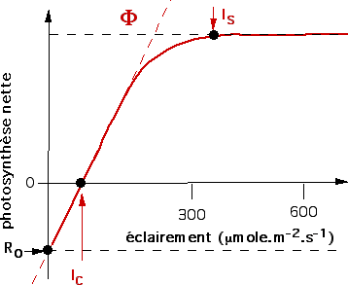
Influence de l’éclairement sur la photosynthèse nette
Le coefficient directeur mesure l’efficacité du système photosynthétique à utilizer les photons = rendement quantique
Nombre de moles de CO2 fixé par moles de photons absorbés
Assimilation du CO2 (µmoles.m².s⁻¹)

Slide 49
Influence de l’éclairement sur la photosynthèse nette
Plateau pour des valeurs d’éclairement plus élevées, éclairement optimal ou saturant
= reaction d’assimilation du CO2 deviennent limitantes
Partie linéaire pour les faibles valeurs d’éclairement.
La Vitesse d’assimilation du CO2 est proportionnelle aux variations du flux lumineux incident
= lumière est limitante
Assimilation du CO2 (µmoles.m².s⁻¹)
= point de compensation pour la lumière
Valeurs d’éclairement pour lesquelles la photosynthèse est <0, photosynthèse compense peu ou pas la respiration

Slide 50
5. Les différentes phases de la photosynthèse
La photosynthèse met en jeu 2 groupes de reaction de signification différente mais couplées entre elles et nécessitant des intermédiaires:
Dans les thylacoides se réalise la conversion de l’énergie lumineuse en énergie chimique NADPH et ATP = ce sont les reactions primaires, dites “claires” cad à la lumière et qui sont indépendantes de la temperature
Dans le stroma se réalise la fixation du carbone du CO2 (par une carboxylase, la ribulose biphosphate carboxylase = Rubisco) et sa reduction grâce à l’utilization de l’ATP et du NADPH, ce sont les reactions dites “métaboliques” ou biochimiques de la photosynthèse, dites “sombres”, sensibles à la temperature.
2 H2O
CH2O + H2O
Réactions primaires
Claires
Réactions biochimiques
= assimilation du CO2
NADPH ATP
Intermédiaires
énergétiques
hν
thylacoides
stroma
O2
CO2

